Slide 1



온라인 마켓 (E-Commerce) 시작하기
교육 주최 : 중소기업중앙회 리더스아카데미
교육 강사 : ㈜지너스인터내셔널 박제영 대표

Slide 2

박제영 대표
지너스인터내셔널 대표
국내·해외 E커머스 스타트업
삼성전자 B2B 공식 파트너사
E-비즈니스 운영·관리 전문 강사
현
현
현
현
2015 국내·해외 E-커머스 창업
2016-2017 네이버 쇼핑 전체 카테고리& 연령 기준, 최다 판매 다수 기록
2016 순천우체국과 함께하는 온라인 유통·판매 특강
2017 제1기 순천 신대 온라인 창업스쿨 교육과정 강의
2017 순천 YWCA 온라인 스타트업 특강
2018- 로레알 코리아 케라스타즈 판매 채널 런칭 관리
2018 순천 YWCA 로컬푸드 온라인 마케팅 과정 교육
2017- KBIZ 중소기업중앙회 주최 ‘리더스 아카데미’ 강연진
2021- 뷰티브랜드 ‘Abecede’런칭

Slide 3
온라인 유통·판매, 나는 어떤 유형일까?
쇼핑몰
소자본
농산물
유통
트렌드
패션
투잡
?
판로개척
?
가정주부
나의 창업 목적, 나의 강점과 약점, 나의 환경과 기회를 알아야 한다.

Slide 4
온라인 유통·판매 과정
기획
아이템
선정
상품 조달
유통·판매
재고 관리
회계·세금
사업 계획서
공급처 컨택
사이트 관리
판매가 책정
광고·촉진
CS

Slide 5
다양한 온라인 판매 채널
온라인
판매채널
오픈
마켓
소셜
커머스
종합
쇼핑몰
해외
오픈마켓
SNS
자사몰
지마켓
쿠팡
CJ몰
블로그
고도몰
아마존
11번가
위메프
SSG
페이스북
카페24
타오바오
네이버
티몬
GS샵
카카오스토리
큐텐
옥션
현대몰
인스타그램
라자다
인터파크
네이버 밴드

Slide 6
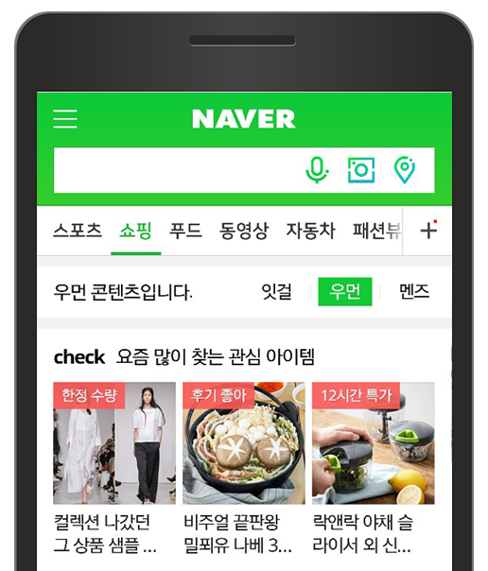
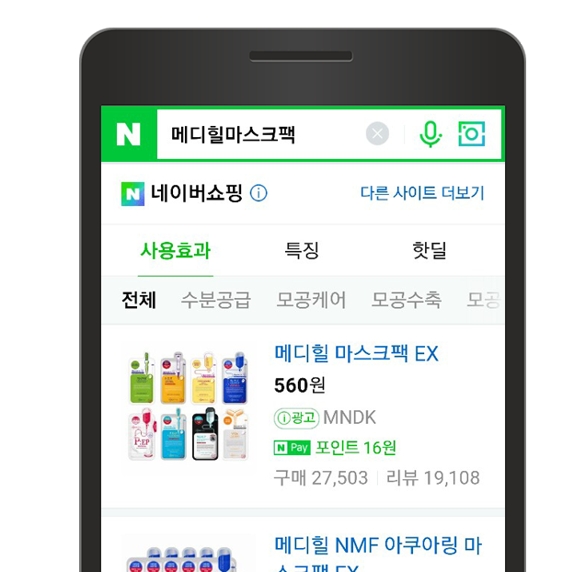
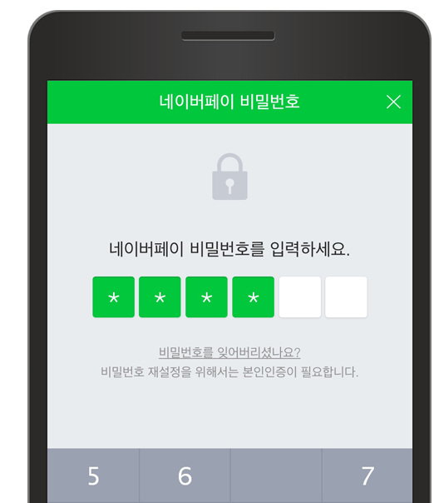
국내 온라인 쇼핑, 네이버를 주목하라
국내 검색포털 1위
쇼핑 - 스마트 스토어
결제 - 네이버페이
국내 포털 점유율 80%
쇼핑하기 전에
네이버에서 검색부터!
네이버 쇼핑 플랫폼
6%의 저렴한 판매 수수료
(오픈마켓 평균 11.6%)
간편결제 이용자수 1위
비밀번호만 누르면 결제
포인트 적립
강력한 검색기반을 통해 강력한 온라인 쇼핑 채널 강자로 부상

Slide 7

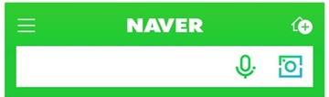






국내 온라인 쇼핑, 네이버를 주목하라
오픈마켓에서 쇼핑하기 전에
네이버에서 최저가 검색 및
블로그·카페 리뷰 검색
오픈마켓 거래액 中
네이버 쇼핑을 통해 유입되는 비율
2~30%대까지 증가
전체 검색어에서
쇼핑 관련 키워드가
30% 이상의 비중을 차지
가격비교 뿐만 아니라
기존 오픈마켓 가격을 할인판매
네이버 검색을 통해 오픈마켓에 접속

Slide 8
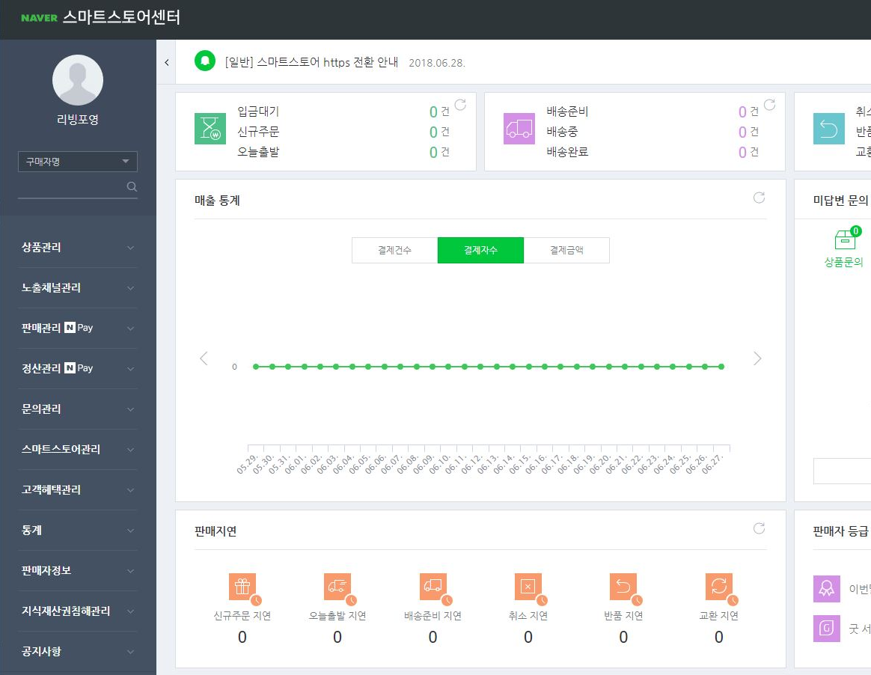
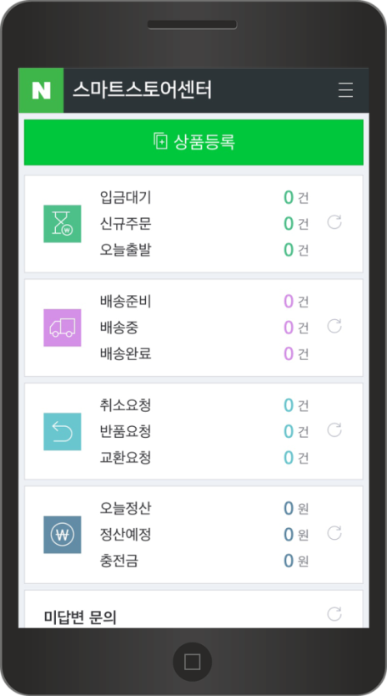
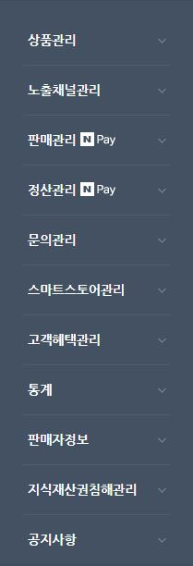
판매자가 네이버에 진출하는 방법
네이버 스마트스토어는 2~6%의 저렴한 판매 수수료를 지불하는 오픈마켓 입니다.

Slide 9
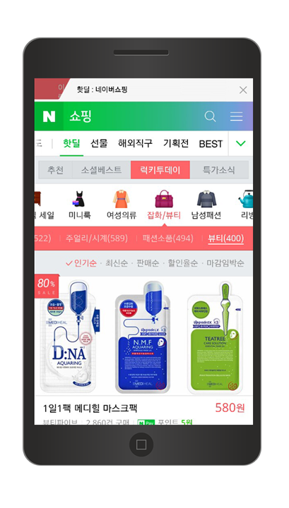
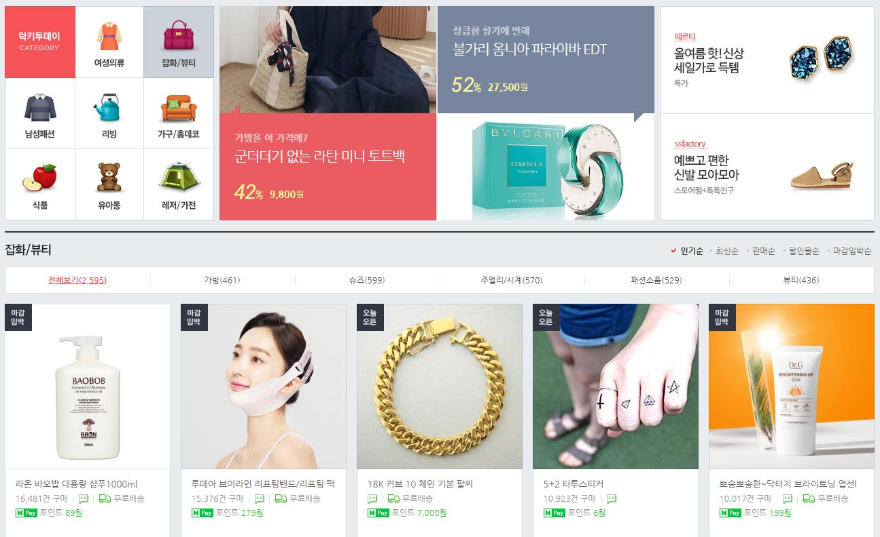
판매자가 네이버에 진출하는 방법
네이버 쇼핑의 핫딜 서비스 - 럭키투데이
네이버의 다양한 페이지에 무료로 노출하여 상품을 판매할 수 있습니다.

Slide 10
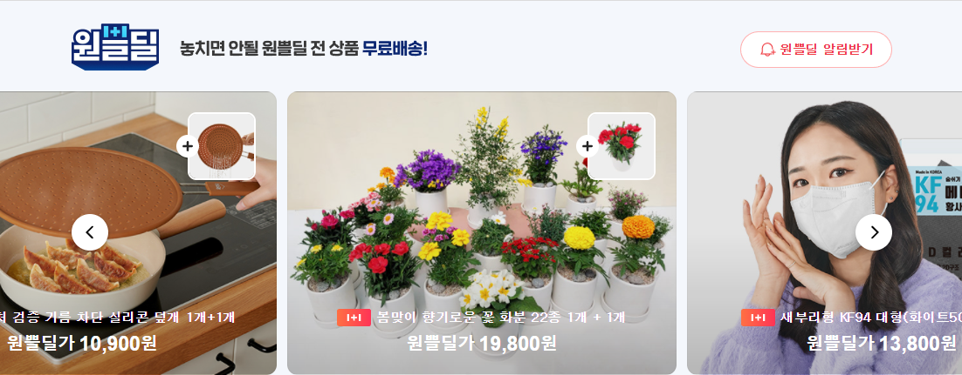
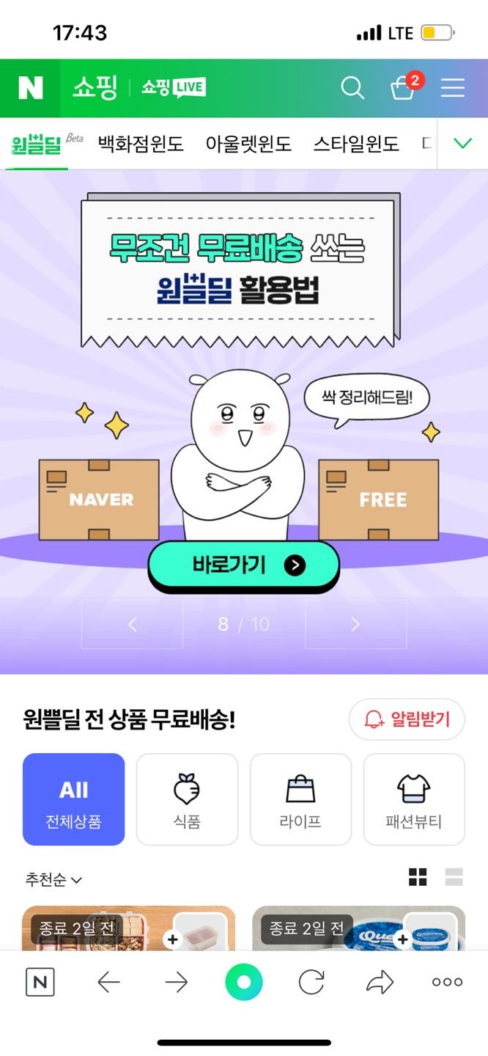
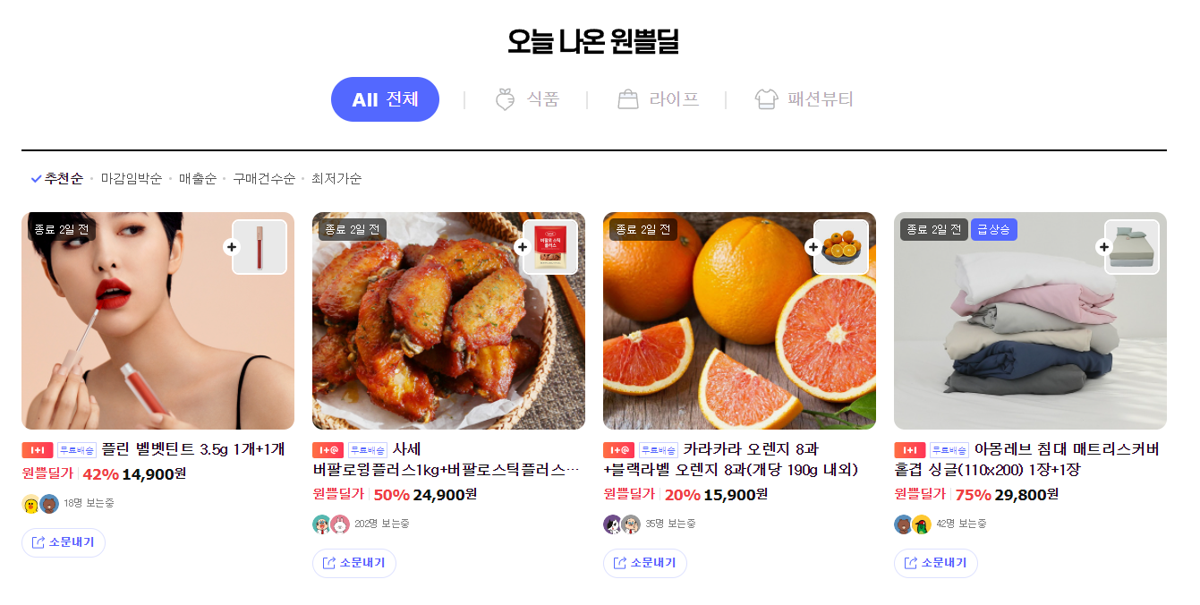
판매자가 네이버에 진출하는 방법
네이버 쇼핑의 핫딜 서비스 - 원쁠딜
네이버의 다양한 페이지에 무료로 노출하여 상품을 판매할 수 있습니다.

Slide 11
판매자가 네이버 에 진출하는 방법
- 온라인 유통·판매 창업 A to Z
- 탑 상위 노출 전략
- 기존 셀러를 위한 문제진단 & 컨설팅
네이버 입점 시 필수 구비 서류
사업자 등록증 사본 1부 (발급일 1년 이내)
대표자/사업자/법인 명의 통장 사본 1부
대표자/법인 인감 증명서 사본 1부 (발급일 3개월 이내)
*해당하는 경우 제출
* 사업자로 스마트 스토어를 이용하기 위해서는 통신판매업 서류 제출은 필요하지 않으나 신고는 필수 입니다.

Slide 12




국내 온라인 쇼핑, 쿠팡을 주목하라
2024년 국내 오픈마켓 거래액 순위
쿠팡 월평균 거래대금 추이
(단위: 원)
(단위: 원)
“쿠팡, 2024년 매출 약 41조원”
약 11조원
약 10조원
약 10조원
1위
약 41조원
2위
약 15조원
약 10조원
3위
약 8조원
2024년 1분기
2분기
3분기
4분기
국내 오픈마켓 거래액 1위의 판매 채널로 많은 소비자들이 이용하고 있는 것을
확인 할 수 있으며 해당 오픈마켓 입점시 더 많은 판매를 유치 할 수 있습니다.

Slide 13
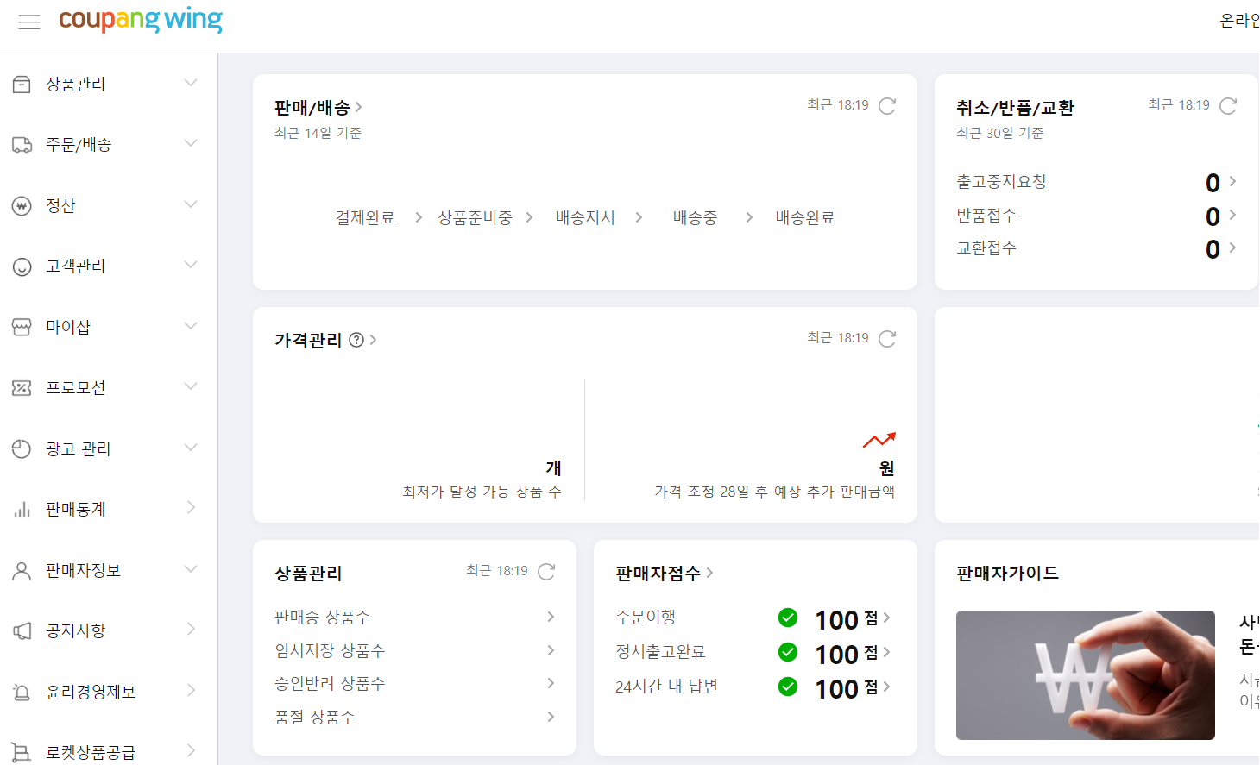

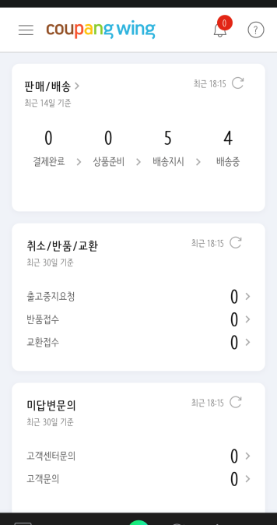
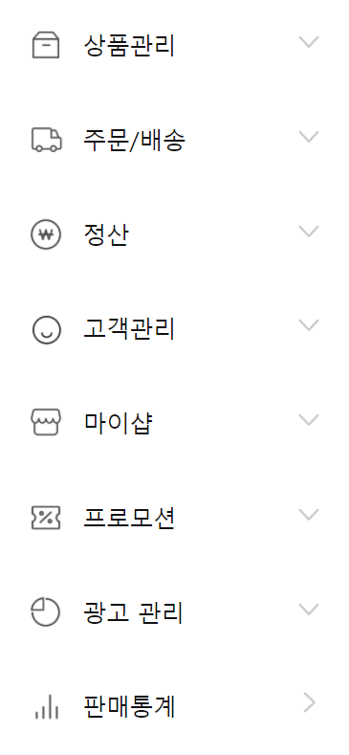
국내 온라인 쇼핑, 쿠팡을 주목하라
쿠팡은 4~10.9%의 판매 수수료를 지불하는 오픈마켓 입니다.

Slide 14
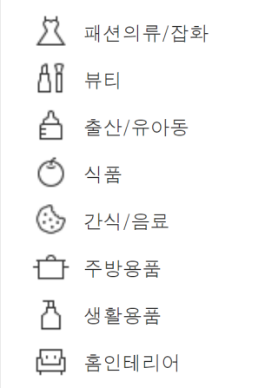
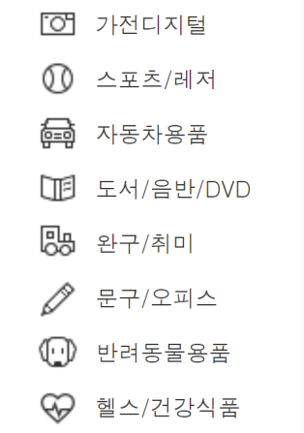
판매자가 쿠팡에 진출하는 방법
쿠팡은 16가지의 세분화된 카테고리로 구성되어 있어
명확한 구매 목적을 가진 구매자에게 편리하게 접근 할 수 있습니다.
패션의류
잡화
뷰티
출산
유아동
식품
간식
음료
주방용품
생활용품
홈 인테리어
가전디지털
스포츠레저
자동차용품
도서/음반
DVD
완구
취미
문구
오피스
반려동물
용품
헬스
건강식품
판매 제품을 보다 더 자세히 분류하여 판매 할 수 있도록 구성되어 있다.

Slide 15
국내 온라인 쇼핑, 쿠팡을 주목하라
- 온라인 유통·판매 창업 A to Z
- 탑 상위 노출 전략
- 기존 셀러를 위한 문제진단 & 컨설팅
쿠팡 마켓 플레이스 입점 시 필수 구비 서류
사업자 등록증
통신판매업 신고증
통장사본
채권포기 확약서 (공동대표인 경우)
- 채권포기자의 인감증명서 (공동대표인 경우)
* 제출 서류는 입점 과정에서 필요할 경우에 쿠팡 측에서 요청을 하며 최초 입점 시에는 필요하지 않습니다.
* 모든 서류는 온라인 첨부가 가능합니다.

Slide 16
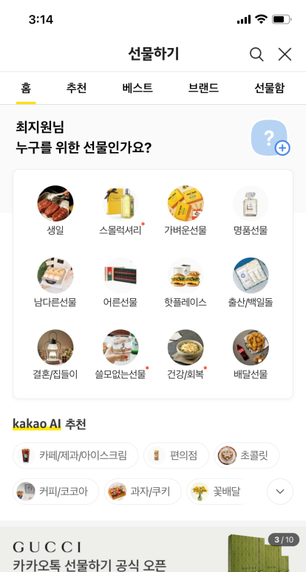
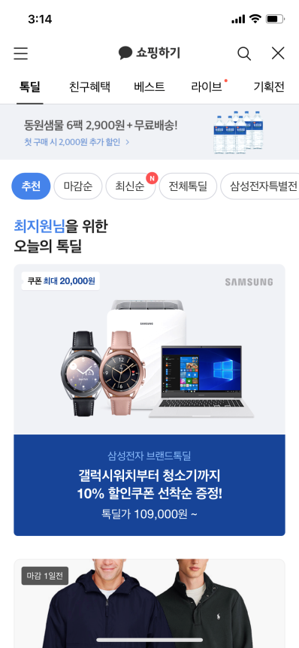
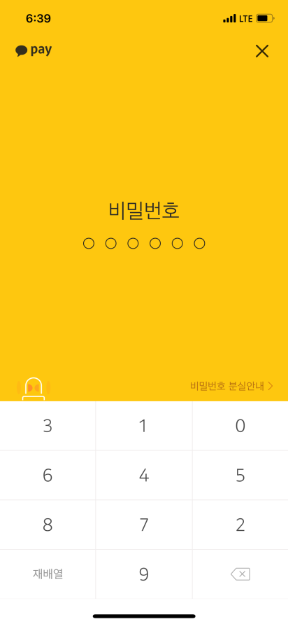
새롭게 떠오르는 신흥강자, 카카오커머스
메신저를 이용한 선물
쇼핑 - 쇼핑하기
결제 - 카카오페이
간편한 전달 방식으로
소비자 선호도 1위
용도에 따른 제품 추천
카카오톡 쇼핑 플랫폼
톡딜을 이용한 판매 상품
추천 및 유입 가능
간편한 결제 방법
비밀번호만 누르면 결제
리워드 적립 (포인트 형식)
모두가 사용하는 메신저를 이용한 쇼핑 채널로 새롭게 떠오르는 신흥강자

Slide 17

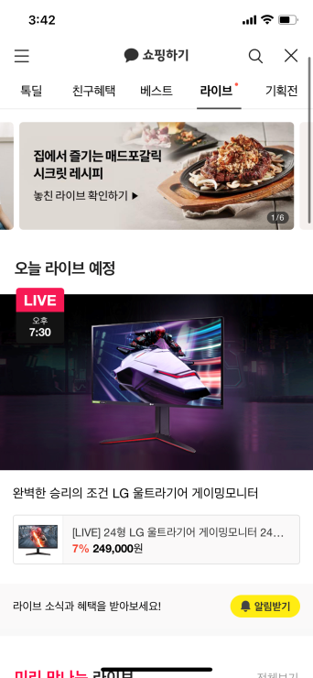
새롭게 떠오르는 신흥강자, 카카오커머스
쇼핑 라이브를 통하여
보다 더 현실감 있는
제품 소개 가능
모두가 사용하는 메신저를 통한
판매 채널로 많은 사용자 보유

Slide 18
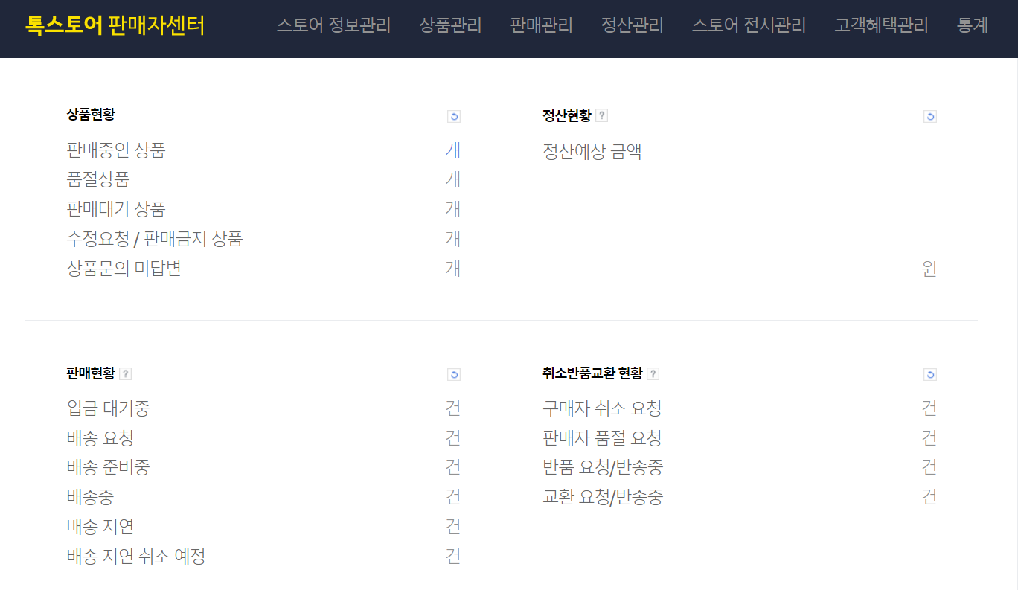
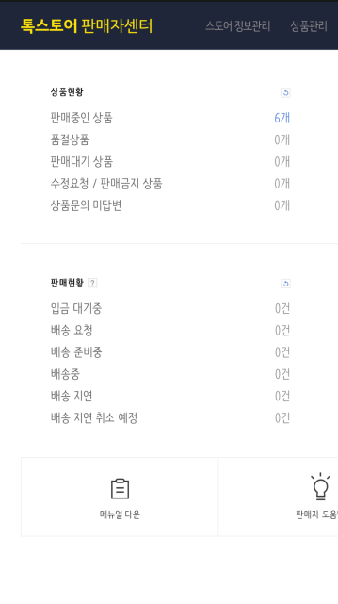

판매자가 카카오톡스토어에 진출하는 방법
카카오톡 스토어는 모바일에 특화되어 있는 오픈마켓 입니다.

Slide 19
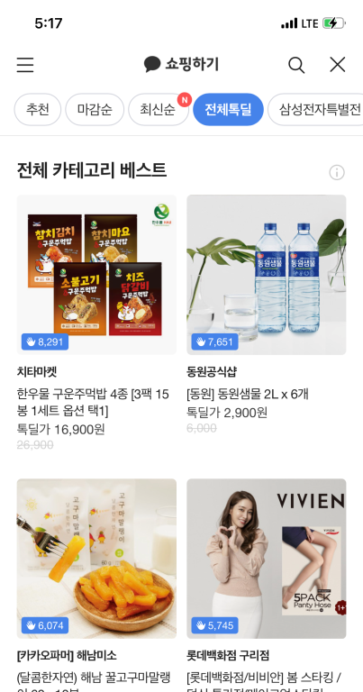
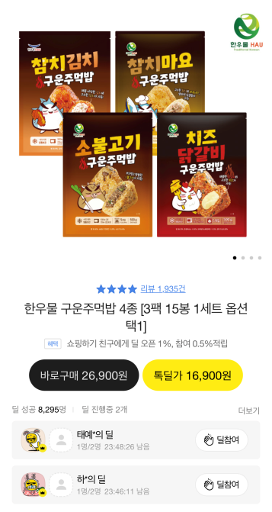
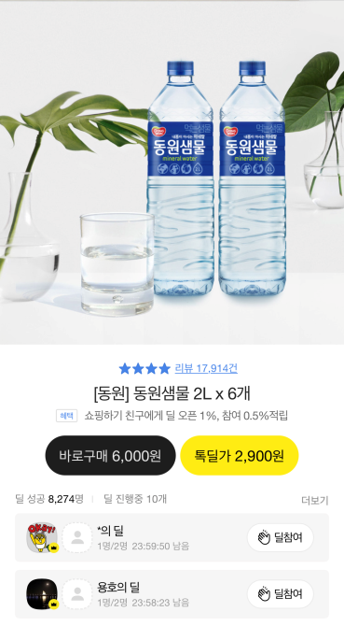
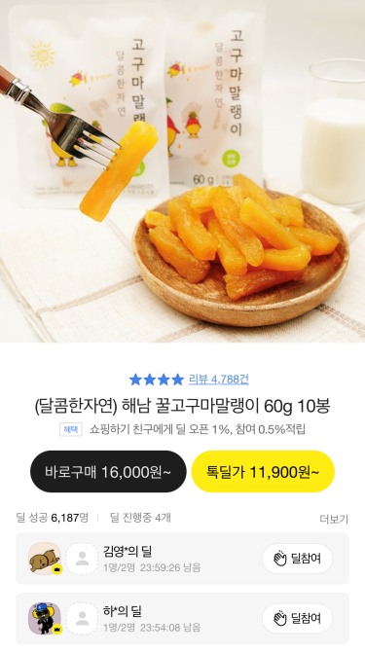
판매자가 카카오톡스토어에 진출하는 방법
카카오톡 쇼핑하기 톡딜 카테고리에 노출시켜 상품 구매량을 늘릴 수 있습니다.

Slide 20
판매자가 카카오톡스토어에 진출하는 방법
- 온라인 유통·판매 창업 A to Z
- 탑 상위 노출 전략
- 기존 셀러를 위한 문제진단 & 컨설팅
카카오 톡스토어 입점 시 필수 구비 서류
개인사업자 서류
법인사업자 서류
1. 사업자 등록증 1부
2. 통신판매업신고증 1부
3. 대표자 명의 통장사본 1부
4. 본인서명사실 확인서 (혹은 대표자 인감증명서) 사본 1부
– 발급일로부터 3개월 이내
* 공동대표 : 대표자 모두 인감증명서
(혹은 본인서명사실확인서) 각 제출
1. 사업자 등록증 1부
2. 통신판매업신고증 1부
3. 법인명의 통장사본 1부
4. 법인 인감증명서 사본 1부
– 발급일로부터 3개월 이내

Slide 21
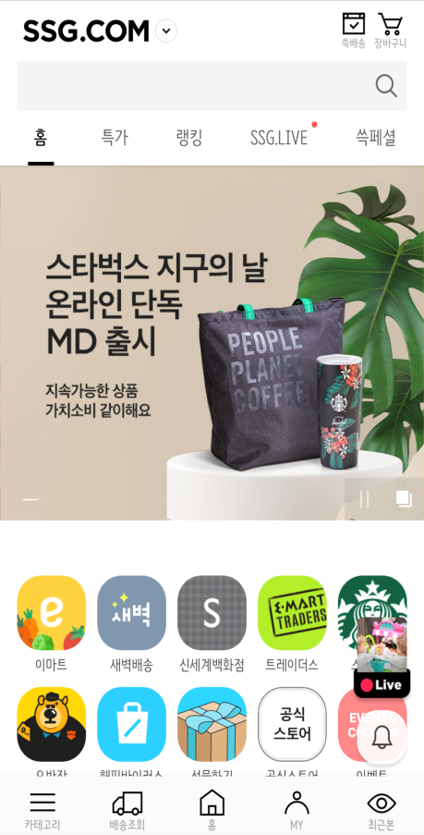
종합몰에서 오픈마켓까지 쓱, SSG
다양한 제품 판매가 가능한
종합 몰로써
다양한 구매고객 유치 가능
오픈 마켓 뿐만 아닌
백화점, 쇼핑몰과 연동 되어 있는
종합 몰까지

Slide 22
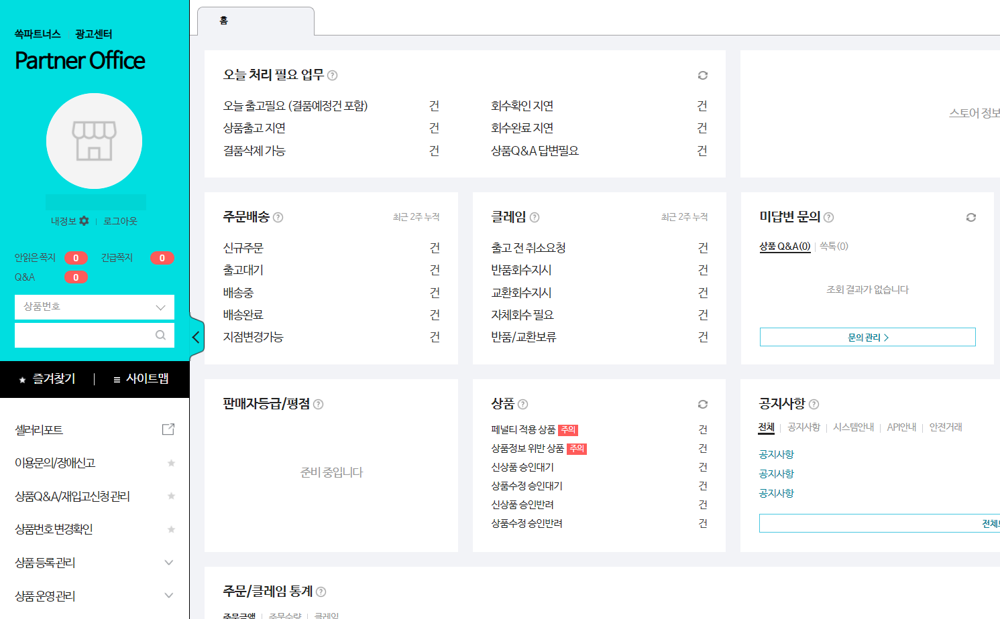
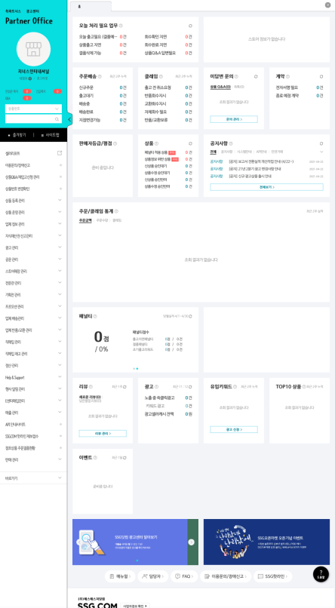
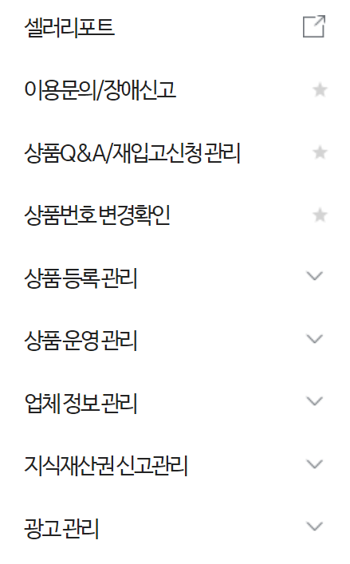
판매자가 SSG 오픈마켓 에 진출하는 방법
SSG 오픈마켓은 약 10-17% 수수료를 지불하는 오픈마켓 입니다.

Slide 23
판매자가 SSG 오픈마켓 에 진출하는 방법
- 온라인 유통·판매 창업 A to Z
- 탑 상위 노출 전략
- 기존 셀러를 위한 문제진단 & 컨설팅
SSG 오픈마켓 입점 시 필수 구비 서류
사업자 등록증
통신판매업 신고증
통장사본
* 대표자 또는 법인 인감증명서 사본
* [법인인 경우] 법인등기사항전부증명서 사본
- 하단 2종류의 [* 처리] 서류는 필요 시 제출하며 가입 당시 필요하지 않습니다.
- 모든국내 사업자로 가입하는 경우 필수 서류를 제출하여야 가입이 완료 됩니다.

Slide 24
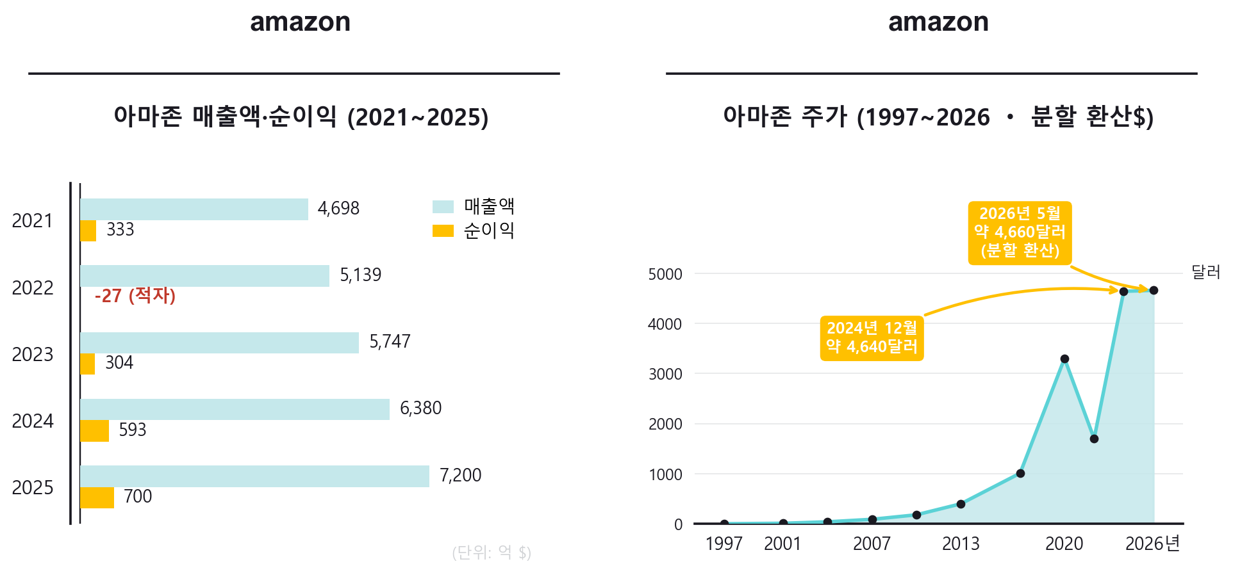
해외마켓 아마존 (2024 매출 약 6,200억$)

Slide 25
PART 1-1 초기 판매 아이템 선정
초기 아이템 선정 과정 <예시>
소비자들이 온라인에서 많이 구매하는 아이템 조사
최근 3개월 기준 구매평 200개 이상 / 1일 구매평 5~10개 이상
판매 개시일
최근 1~2년 제품
판매가
2만원 이하 제품
부작용이나
A/S 여부 판단
인터넷 최저가 기준
마진율 5% 이상
마진이 좋은 아이템과 택배 수량을 늘려주는 아이템의 조화!
판매량이 안정되면 내가 원하는 아이템도 팔 수 있다.

Slide 26
PART 1-1 초기 판매 아이템 선정
아이템 선정 시 주의 사항
KC인증이 필요한 제품
KC인증이란 제품의 안전성에 대한 국가공인인증으로, 기존에는 전기용품과 유아용품에만
해당되었으나 전안법(전기용품 및 생활용품 안전관리법) 시행으로 의류나 신발 등 생활 용품 전반으로 확대되었다.
별도의 등록 절차 필요
저작권 관련 제품
구매 대행 제품
반려동물 용품
식품, 건강기능식품 의료기기 등
수입 식품
수입 화장품
캐릭터 상품

Slide 27
PART 1-1 초기 판매 아이템 선정
아이템 후보군 시장 조사
가격 비교 사이트에
등록된 업체 수 파악
온라인 최저가 조사
1
3
2
4
소비자 가격 파악
가격 비교 사이트 내
상위 2-3개 업체 가격 조사

Slide 28
PART 1-2 초기 공급처 컨택
국내
공급처
본사
본사
특판
온라인
판매처
도매
시장
도매몰
첫 술에 배 부르랴, 일단 팔아보는 게 중요하다.
판매량이 늘어나면 다른 공급처 컨택 기회가 생긴다.

Slide 29



PART 1-2 초기 공급처 컨택
해외 수입 : 중국, 일본, 유럽, 베트남, 태국 등
시장조사 · 공급처컨택
해외 공급업체
대행 업무
A
계약
한국
현지
대금 결제
B
유통업체
에이전트
수수료 8~15%
상품 검수
A/S 요청
C
포워딩
D
운송 · 통관
신뢰할 수 있는 에이전트(현지 대행인)계약이 관건

Slide 30
PART 1-2 초기 공급처 컨택
해외 직구(해외 직접 구매)
해외 직구란?
해외에서 판매중인 상품을 소비자가 직접 온라인으로 구매하고 국제 배송을 통해 수령함.
희소성 있고 마진이 높은 아이템 多
해외 직구 준비 사항
해외 결제 시스템 가입 : 페이팔, 알리페이
해외 배송 대행지 가입 → 일명 ‘배대지’

Slide 31
PART 1-2 초기 공급처 컨택
공급처 선정시 주의 사항
01
02
03
세금계산서
발급 여부
수급 받을 수 있는
최소 단위 물량 확인
배송비 확인
06
05
04
고객 클레임시
책임 여부
재고 처리 방법
A/S 여부 확인

Slide 32
PART 1-2 초기 공급처 컨택
공급처 선정 후 제품 수급시 주의 사항
01
02
03
사업자 등록증
확인
통장 사본 확인
세금 계산서
발급 요청
05
04
제품 입고시
상태 및 수량 확인
거래 명세서
동봉 요청

Slide 33
PART 2-2 판매 채널 선정
온라인
판매채널
오픈
마켓
소셜
커머스
종합
쇼핑몰
해외
오픈마켓
SNS
자사몰
지마켓
쿠팡
CJ몰
블로그
고도몰
아마존
11번가
위메프
SSG
페이스북
카페24
타오바오
네이버
티몬
GS샵
카카오스토리
큐텐
옥션
현대몰
인스타그램
라자다
인터파크
네이버 밴드
가입자 수, 수수료, 판매자 편의, 진입 장벽, 아이템 특성 등을 고려하여 선정

Slide 34
PART 2-2 판매 채널 선정
채널별 판매가 책정
01
비용 책정 : 택배비, 인건비, 포장비, 사무실 유지비 등을 공급가에 포함
02
03
04
판매 채널
수수료 계산
온라인 판매
최저가 책정
오프라인
판매가 책정

Slide 35
PART 2-1 사업계획서 작성
표지
업체명, 쇼핑몰 명칭, 작성일, 작성자, 연락처
목차
창업 계획서 목차
창업 동기
창업 목적, 동기, 창업 배경, 사회적 환경, 경쟁업체 환경 등
사업 경험
자신의 사업경험이나 자격증 내용 등
사업 내용
판매할 상품군, 판매 채널
상품 조달
상품군의 사업처, 공급망, 2차 공급망, 품목별 가능한 최저 조달가
상품 판매
시장 분석, 타겟 고객층
차별화
차별화되거나 경쟁력이 되는 요소, 자신의 쇼핑몰이 가지게 될 강점

Slide 36
마케팅 방법
계획 중인 유료광고 예산, SNS 홍보 방법
시나리오
창업 후 사업이 안정화될 때까지의 시나리오 (1~5년)
인력 계획
인력 고용 및 조직 계획
매출 계획
예상 매출, 매출원가, 사업경비, 대출금 이자
손익 분기
예상하는 손익분기점, 영업이익률
시설 자금
사무실 운영비, 촬영 시설 구비 비용 등
운전 자금
예상 운전자금, 예상 광고예산
자금 조달
자금 조달 방법, 자금 내용 작성
부록
관련 조사 자료 첨부

Slide 37
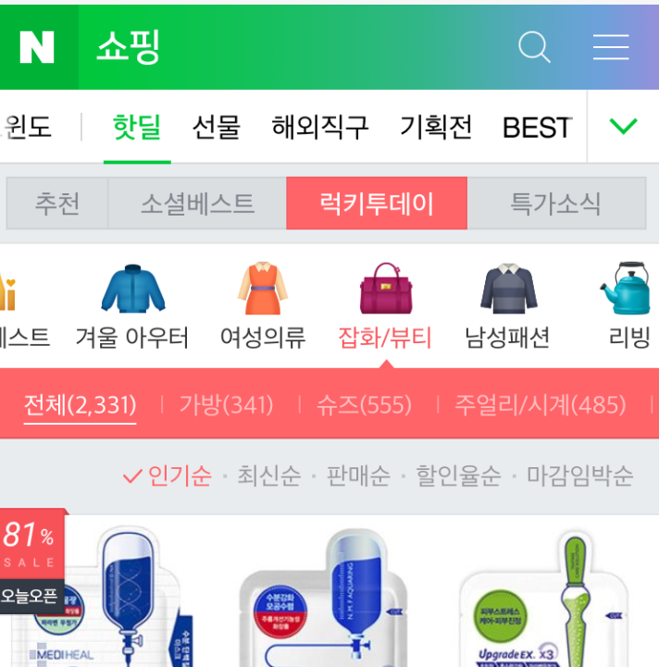
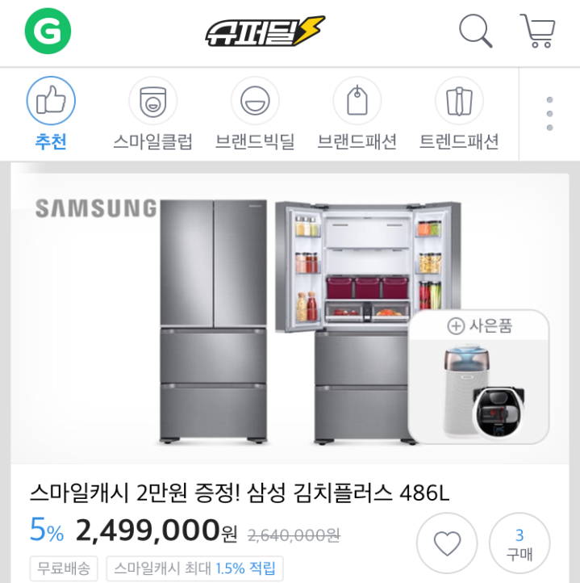
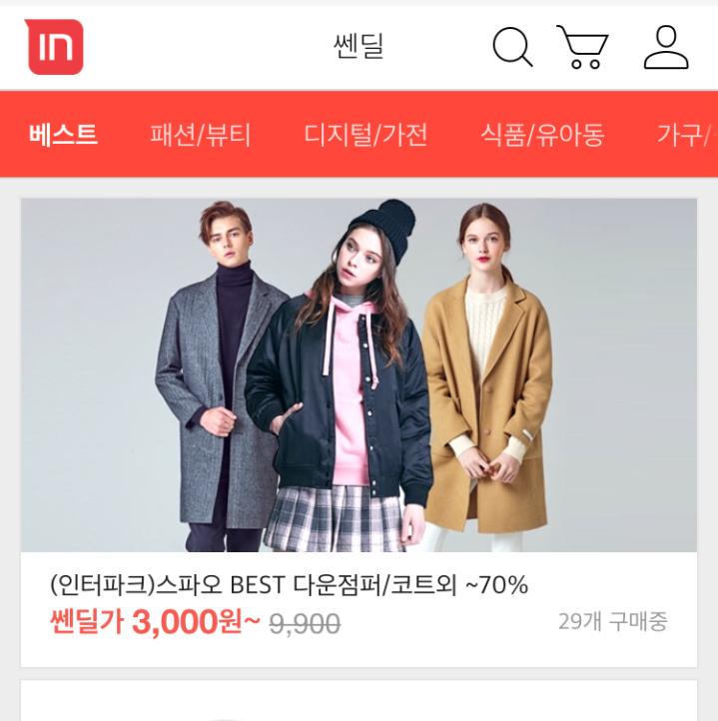
PART 2-2 채널별 판매·광고 전략
무료 광고 전략 - 오픈마켓 핫딜 활용
1. 핫딜 페이지 등록 - 상품 노출↑- 구매 증가
2. 사이트 모바일 메인 페이지, PC 메인 페이지, 쇼핑 검색 결과에 별도로 상품 노출
네이버 럭키투데이
지마켓 슈퍼딜
인터파크 쎈딜

Slide 38
PART 2-2 채널별 판매·광고 전략
CPA
광고를 클릭해서 쇼핑몰로 접속, 지정한 행동(회원가입, 결제)을 했을 때
광고료가 과금되는 방식
Cost Per Action
CPC
클릭당 입찰한 금액만큼 과금되는 방식, 검색 상위 노출에 유용함
Cost Per Click
CPI
Cost Per Install
모바일 앱을 설치했을 때 과금하는 방식
CPM
광고가 계약한 횟수로 노출되면 광고노출이 중단되고 과금
Cost Per Mile
CPP
광고 노출 기간을 설정하고 광고비를 낙찰받아 진행하는 방식
클릭 수와 관계없이 노출 기간으로 광고비 책정. 막대한 예산 필요
Cost Per Period
CPS
Cost Per Sale
실제 판매가 되었을 때 과금되는 방식
CPV
모바일 광고나 동영상 광고에 책정되는 방식
1회 시청 기준으로 과금
Cost Per View

Slide 39
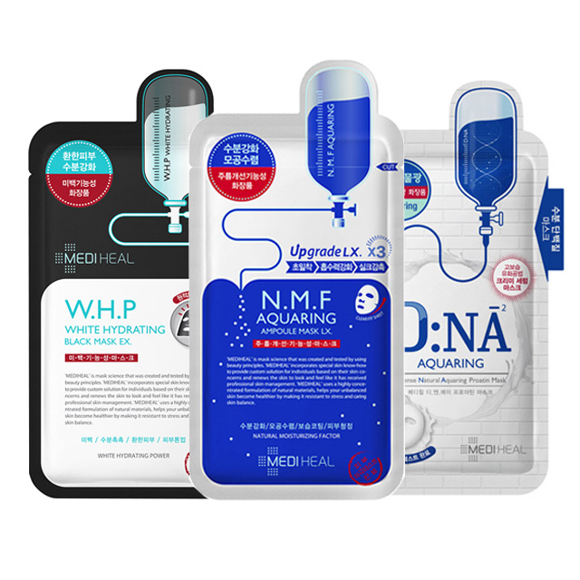
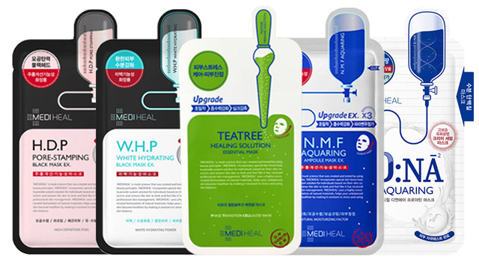
PART 3-1 상세페이지 제작
<예시> 네이버 스마트스토어 타이틀
일반 타이틀 1000×1000
핫딜 모바일 타이틀 640×350
등록 예정 상품의 대표이미지 및 상세 페이지를 제작 합니다.

Slide 40
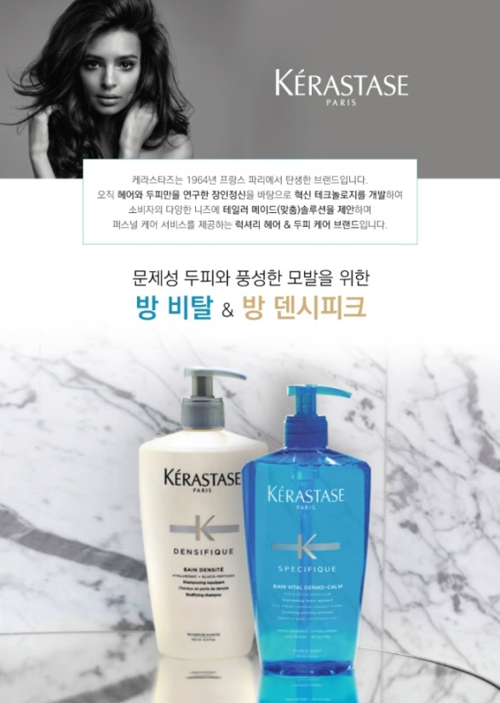



PART 3-1 상세페이지 제작
등록 예정 상품의 대표이미지 및 상세 페이지를 제작 합니다.

Slide 41
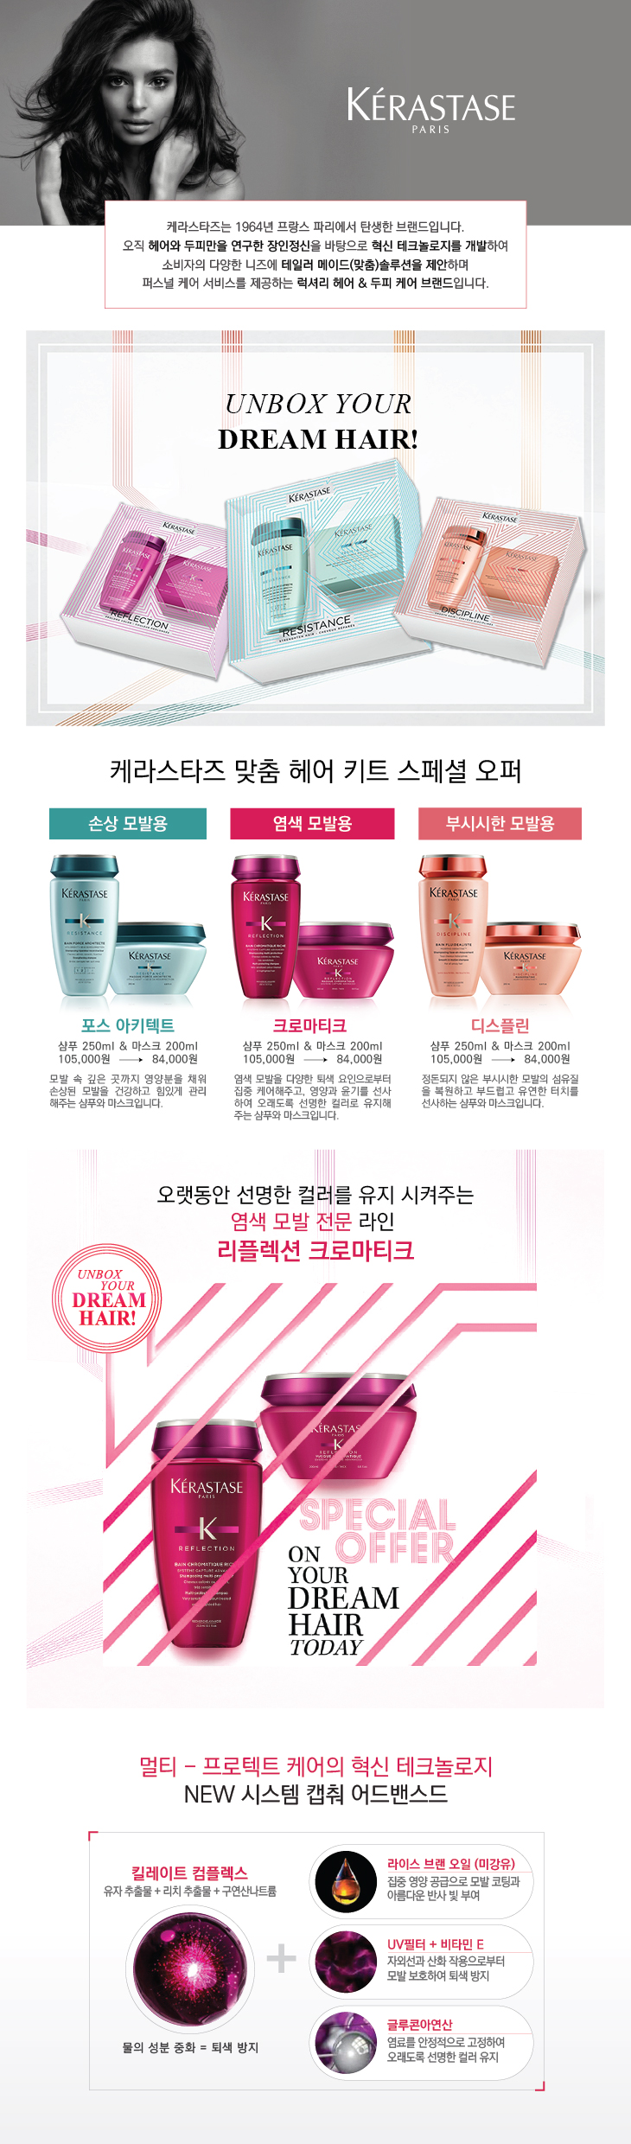
PART 3-1 상세페이지 제작

Slide 43
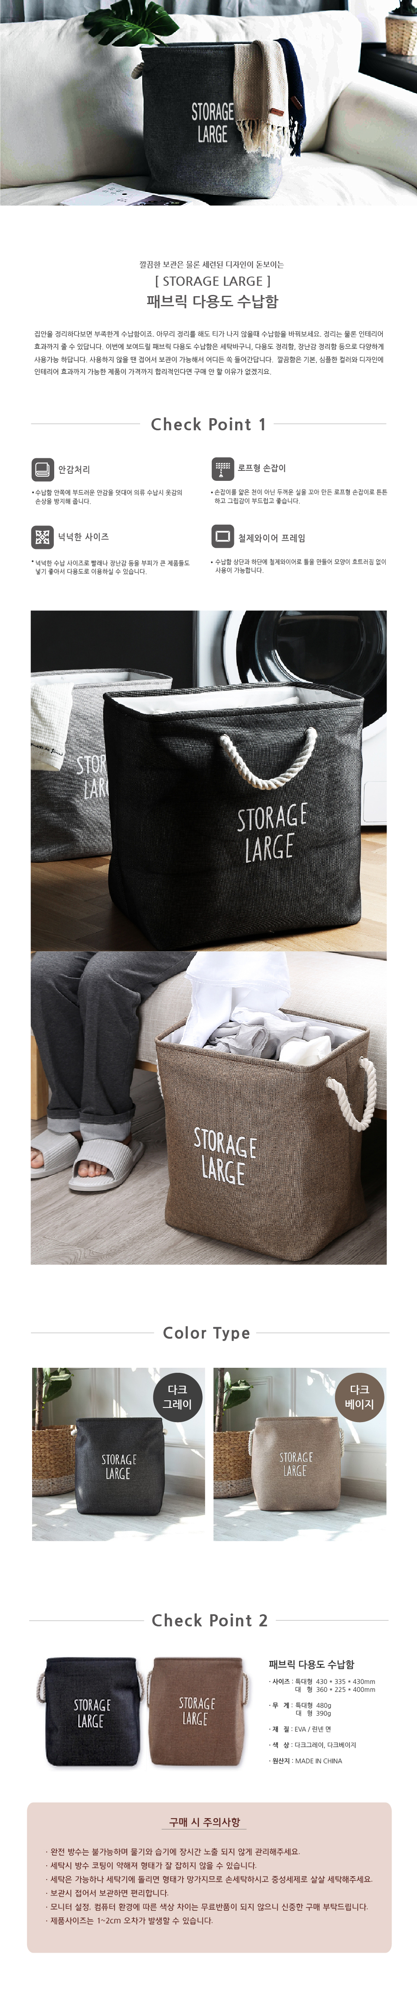
PART 3-1 상세페이지 제작

Slide 45
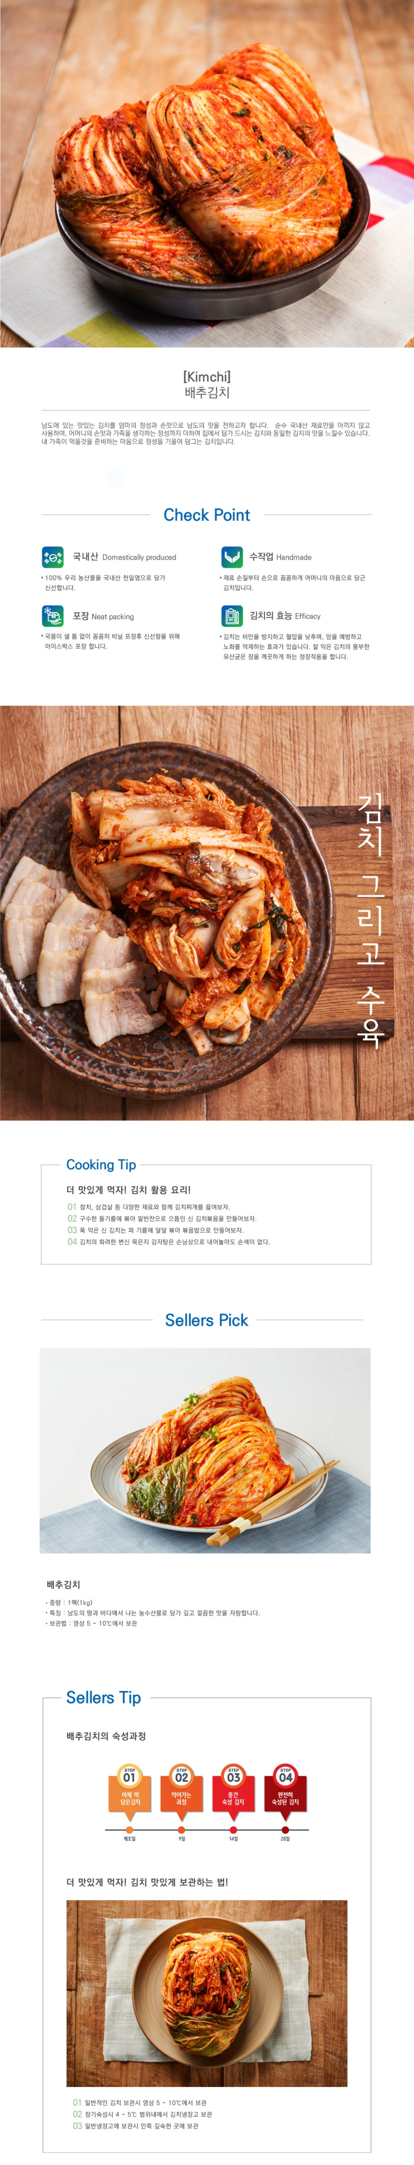
PART 3-1 상세페이지 제작

Slide 47
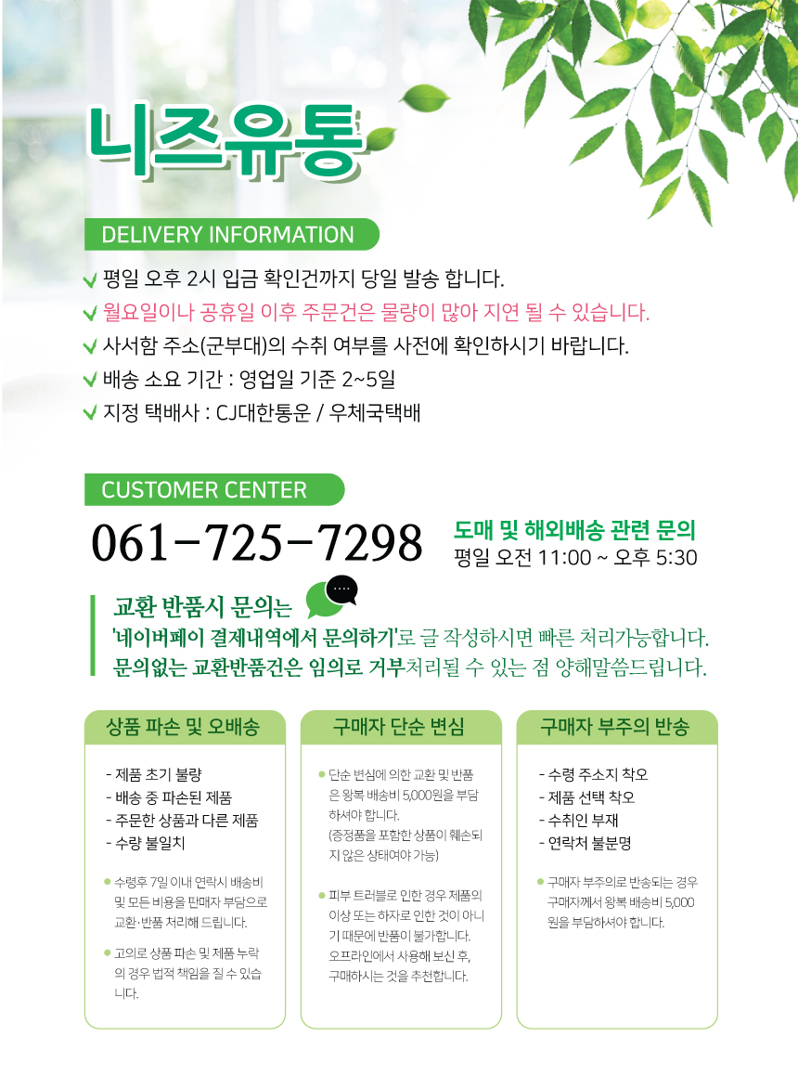

PART 3-1 상세페이지 제작

Slide 48


PART 3-2 상품명 구상하기
메디힐 N.M.F 마스크팩
메디힐 DAN 프로아틴 마스크팩
핫 아이템 초특가 메디힐 마스크팩
선택 메디힐 마스크팩 할인 판매
<예시> 메디힐 마스크팩
  고객에게 가장 먼저 보여지는 상품명은 제품 노출에 가장 중요한 항목 입니다.
  [브랜드/제품명] 만 기입하여 간결한 상품명으로 노출 할 수 있도록 합니다.
판매처 별 상품명 등록에 제한이 있으니 등록 전 필수로 확인 후 상품명를 구상 할 수 있도록 합니다.

Slide 49
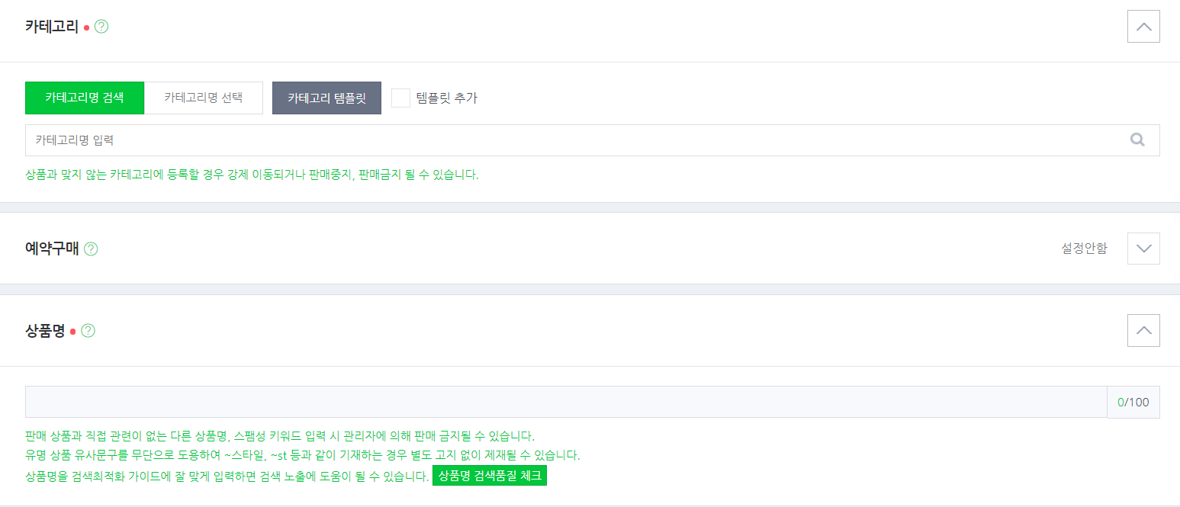

PART 3-3 상품 등록하기 - 네이버
판매 상품의 카테고리 입력 구상한 상품명을 입력합니다.
등록 상품의 카테고리 결정이 어려울 경우 비슷한 상품의 카테고리를 확인하여 등록합니다.

Slide 50
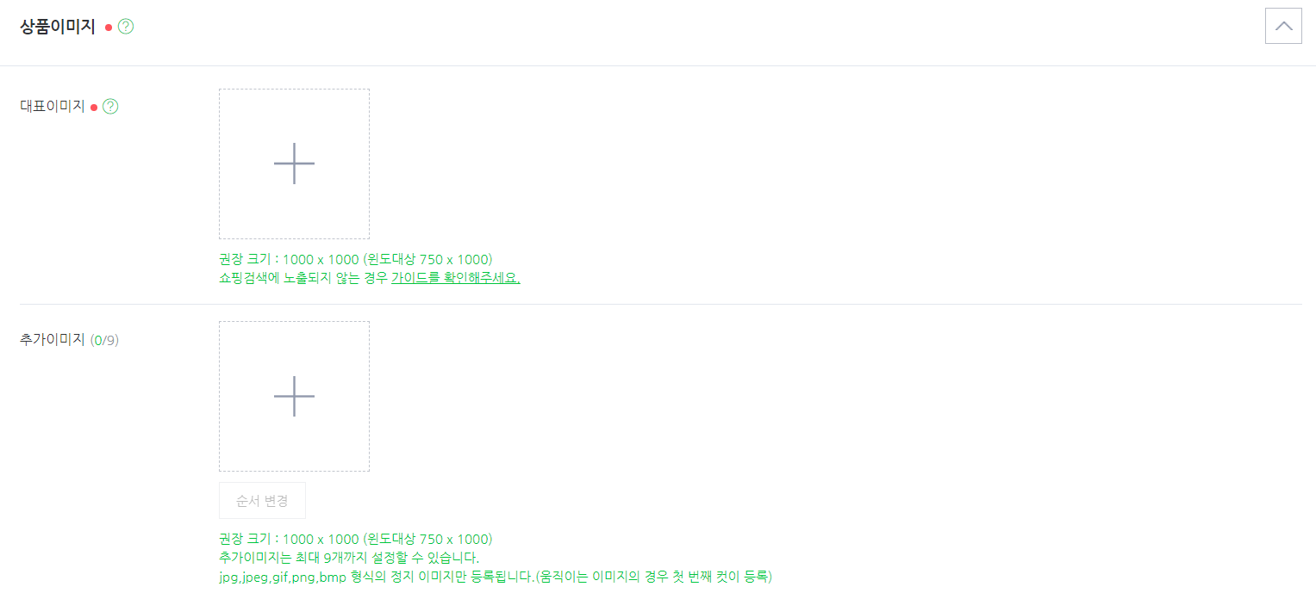
PART 3-3 상품 등록하기 - 네이버
판매 상품의 대표 이미지 (타이틀 이미지)를 등록합니다.
네이버의 대표이미지 권장 사이즈는 1000*1000 입니다.

Slide 51
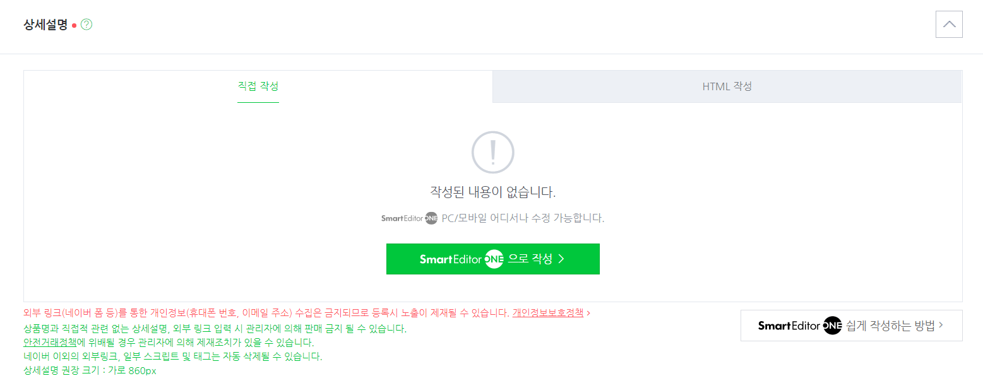
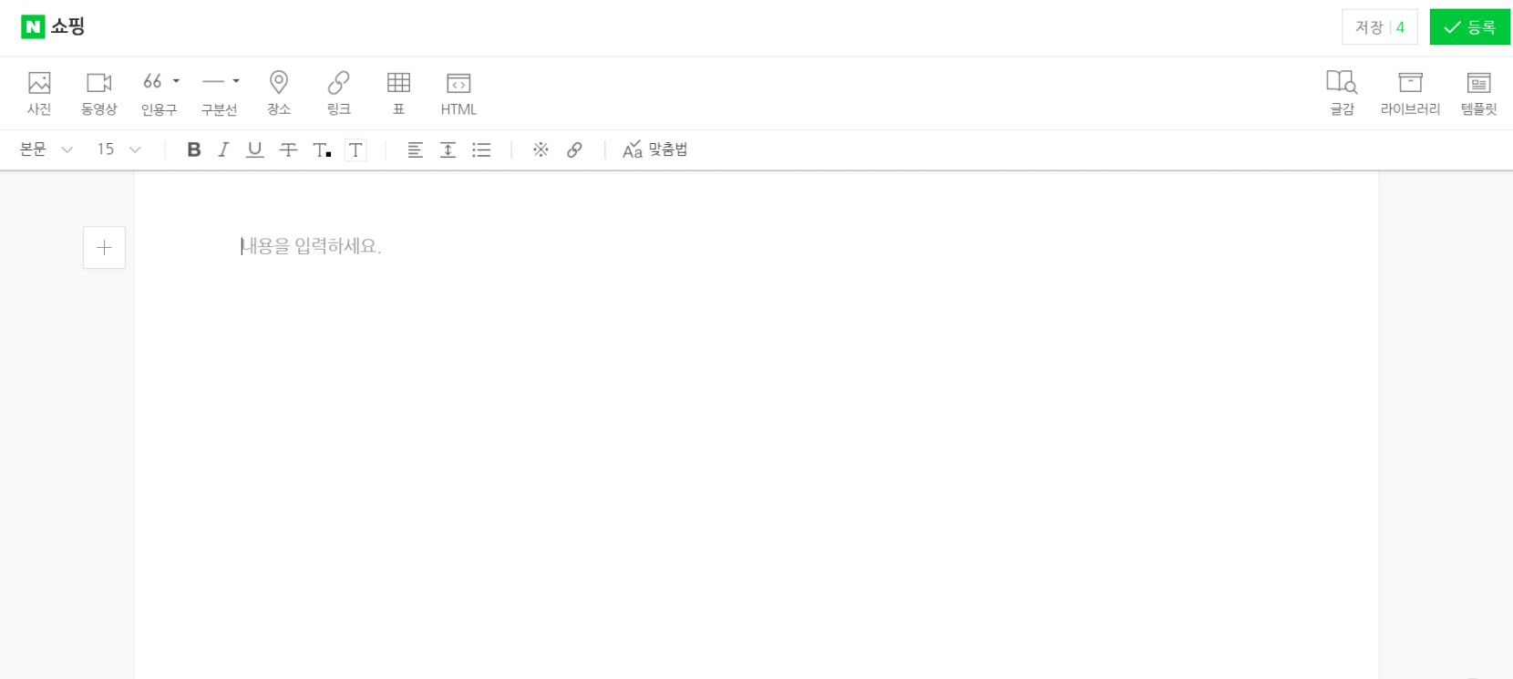
PART 3-3 상품 등록하기 - 네이버
상세 페이지 이미지 및
상세 설명 등록

Slide 52
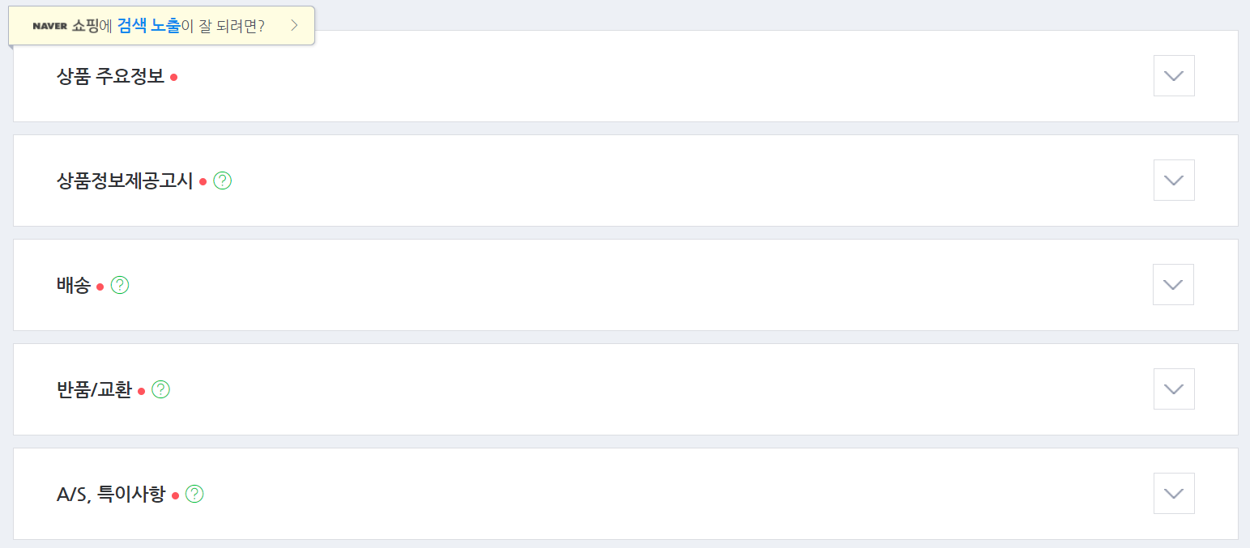
PART 3-3 상품 등록하기 - 네이버
상품의 상세 설명 및 상세페이지 등록 후
상품 주요 정보, 고시 정보 및 배송 정보를 기입 하여 상품 등록을 마무리 합니다.

Slide 53
PART 3-4 재고 관리
재고 관리 포인트
01
02
03
입고 시
재고 파악
발송 처리 후
재고 파악
1일 재고량
비교 조사
05
04
주 단위
재고 변화 비교
월 단위
재고 변화 비교

Slide 54
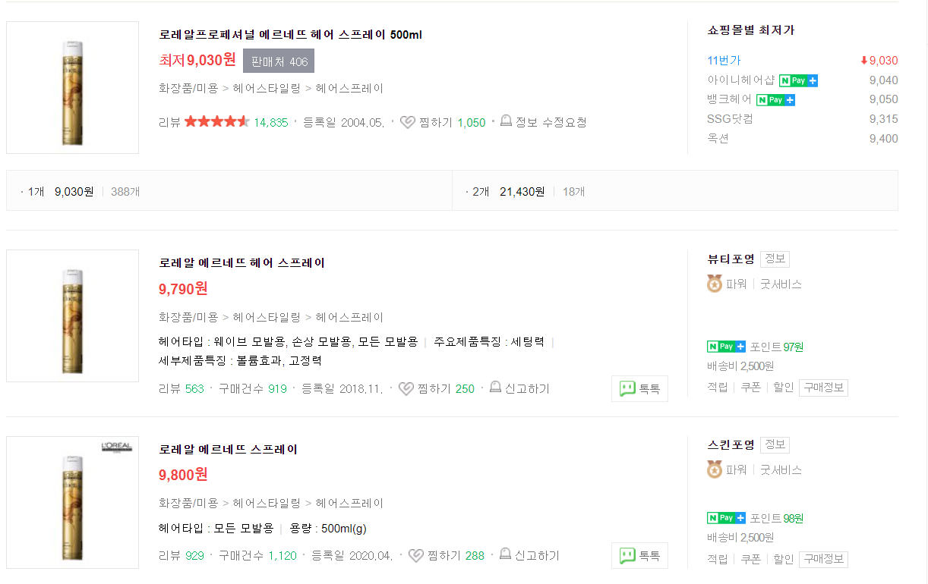
PART 3-5 상품 상위노출 TIP – 네이버
[쇼핑몰 별 최저가]
순위 확인
[네이버 쇼핑하기]
스토어 노출 위치 확인
상품 광고 노출은 제외, 제품의 상위 노출 여부를 판단하여
동일한 상품 중 최저가로 설정시 판매량 및 유입량을 증가 시킬 수 있습니다.

Slide 55
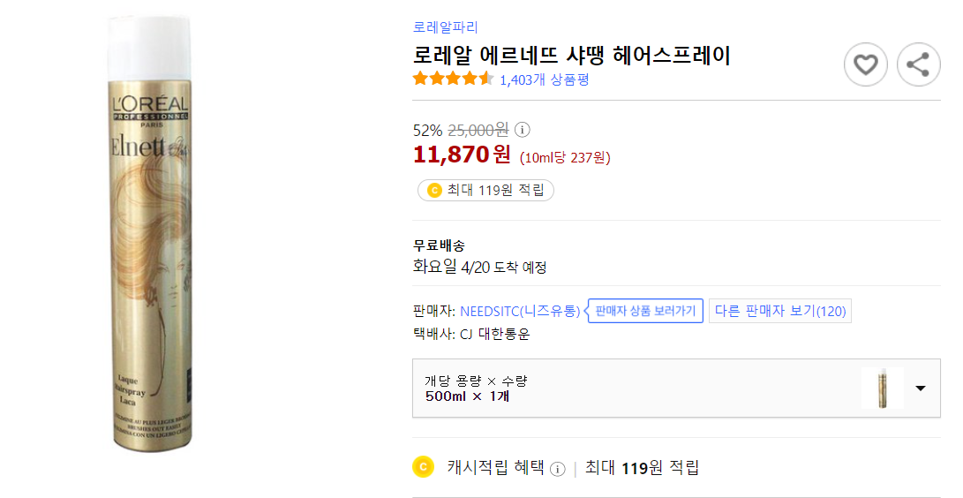
PART 3-5 상품 상위 노출 TIP – 쿠팡
쿠팡 시스템 모니터링 중 판매 상품이 다른 판매자와 동일한 상품으로 인식 되는 경우
제품이 하나의 상품으로 취합되어 구매자들에게 보여집니다.
쿠팡의 경우 판매자 중 가장 저렴한 가격의 제품이 가장 상위에 노출되므로
다른 판매자 보기를 클릭하여 최소한의 리스크로 상위 선점을 할 수 있도록 합니다.

Slide 56





PART 3-6 CS (고객 응대)
고객 응대 유형 (사이트 문의·메신저 / 전화·카톡)
주문·결제
발주 확인
상품 출고
배송중
상품 수령
배송 지연
변경·취소
변경·취소
파손·분실
발송 지연
교환·반품
상품 문의
A/S
정중하게 응대하되 원칙에 따라 손해를 최소화 할 것
과도한 친절보다 간단하고 명료한 커뮤니케이션 필요

Slide 57
PART 3-6 CS (고객 응대)
고객 응대시 주의 사항
1. 접수 : 바로 응대 하지 않고 간단한 사항 접수
성함, 구매 사이트, 클레임 내용만 우선 접수
2. 조회 : 구매 내역 조회 후 구매자에게 연락
구매자명, 수취인명, 상품주문내역, 출고일, 배송완료일, 구매확정 여부 등 확인
수거된 택배 개봉시
고의 클레임 대처
신속한 답변 필요
영상 촬영 필요 여부 확인
사이트 고객센터 활용
사이트 내 점수로 환산됨

Slide 58
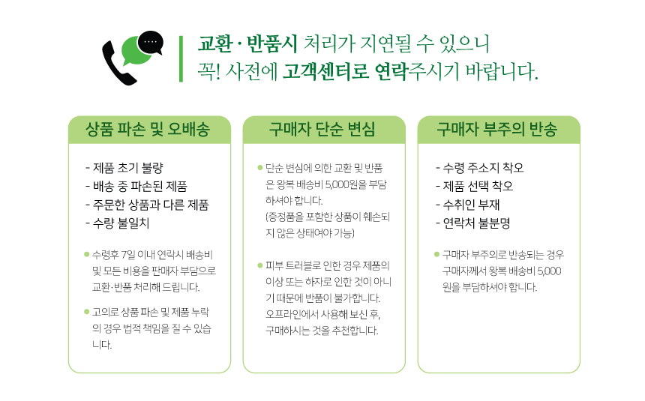
PART 3-6 CS (고객 응대)
사전 공지의 중요성 – 클레임 대처 근거가 됨

Slide 59
PART 4-1 정식 사업자로 등록하기
일반 사업자
세금계산서 발행
개인
사업자
부가가치세율 10% 적용
매입 세금계산서의 부가가치세액 전액 공제
사업자
종류
간이 사업자
연 매출액 1억 400만원 미만
세금계산서 발행 X
법인
사업자
부가가치세율 1.5~4% 적용
매입세액의 5~30%만 공제
초기에는 간이 사업자 부가세 혜택을 활용할 것

Slide 60
PART4-1 정식 사업자로 등록하기
사이트 판매자 등록
구매안전 서비스 이용확인증 발급
쇼핑몰 관리자 메뉴나 거래은행에서 신청 가능
통신 판매 신고
인터넷 민원, 관할 시군구 경제과에서 신고(구매안전 서비스 이용확인증 첨부)

Slide 61
PART4-2 배송 시스템 구축
택배사 선정시 주의 사항
01
02
03
두 군데 이상
계약 필요
정확하고 안전한
배송 시스템
물량 대비 건당 요금
05
04
부가 서비스
택배 분실 및 파손
처리 방법
가격 경쟁이 심한 온라인 판매, 비용 절감이 중요

Slide 62
PART4-2 배송 시스템 구축
배송 상품 포장 방법
오배송 및 누락 확인
포장에 필요한 비품
배송중 상품 파손시 택배사와 사고 책임 문제 발생
- CCTV
- 출고 전 사진촬영
- 포장박스 단위 설정
크기 별 종이 상자, 테이프, 커터, 에어캡, 폴리백 등
가격 경쟁이 심한 온라인 판매, 비용 절감이 중요

Slide 63
PART4-3 세금·회계 관리
01
02
세금 계산서
종합 소득세
03
04
부가가치세
회계사 / 관세사

Slide 64
오픈 마켓 판매TIP
+3
+3
+2
+1
+1
상품명
카테고리
구매평
태그
메타정보
결제
+1
+3
+3
+1
+1
이벤트
필드
브랜드
제조사
구매
데이터
태그
메타정보
배송
+3
+2
-3
+2
+1
상품
이미지
속성
태그
메타정보
모바일
대응
고객대응
+2
-3
+1
가격비교
SPAM,
ABUSE
상품정보
구성

Slide 65
LEADERS ACADEMY / AI COMMERCE
AI로 시작하는
온라인마켓
사진에서 판매 준비까지
찾고 · 만들고 · 올리고 · 운영합니다
중소기업중앙회 리더스아카데미 | 박제영 대표
65

Slide 66
01 판매 과정
AI가 돕는 판매 과정
01
02
03
수요 확인
상세페이지
상품명
검색 추세
사진·문구
검색어·특징
04
05
06
상품등록
고객응대
가격·광고
입력·확인
답변 초안
이익 비교
AI는 초안을 만들고, 사장님은 확인합니다
66

Slide 67
01 AI의 역할
반복하는 일곱 가지 일을 줄입니다
수요
검색 흐름으로 준비 시기 파악
등록
엑셀·API로 반복 입력 감소
상세
실물 사진으로 문구·구성 초안
응대
유형별 답변 초안 작성
리뷰
불만과 칭찬의 핵심 정리
가격
비용을 반영한 이익표 작성
상품명
후보 작성과 표현 점검
시간을 줄여도 사실 확인은 생략하지 않습니다
67

Slide 68
02 도구 선택
도구보다, 맡길 일을 먼저 정합니다
대화형 AI
이미지 작업
데이터 확인
ChatGPT · Claude · Gemini
뤼튼 · 클로바X
배경 정리 · 사진 보정
제품 형태와 색 유지
네이버 데이터랩
쇼핑인사이트 · 리뷰 요약
글쓰기
등록 자동화
운영 자동화
상세 문구 · 상품명 · 검색어
고객 답변 · 블로그·SNS
엑셀 일괄등록
커머스 API
주문 수집 · 재고 알림
가격 점검 · 매출 정리
글쓰기·이미지·데이터·자동화를 목적에 맞게 조합합니다
68

Slide 69
02 수요 확인
검색 흐름으로 준비 시기를 찾습니다
김장매트
두 해 모두 11월에
검색이 크게 늘었습니다
고무장갑
연중 검색이 이어지는
상품입니다
네이버 데이터랩 · 2024.1~2026.9 월별 상대지수 · 기간 내 최댓값=100
검색 상대지수는 판매량이나 매출을 뜻하지 않습니다
69

Slide 70
02 요청문
역할 + 정보 + 목적 + 형식
01
02
역할
정보
무슨 일을 돕나요?
온라인 상품기획자
어떤 상품인가요?
소재·크기·용도
03
04
목적
형식
누구에게 왜 필요한가요?
고객·상황·목표
어떻게 받을까요?
표·목록·후보 3개
상품 정보는 확인된 사실만 넣습니다
70

Slide 71
02 요청 예시
구체적으로 요청하고, 결과를 확인합니다
사장님의 요청
AI의 결과 예시
역할 온라인 상품기획자
정보 국내 제작·핑크색·긴 소매
주방·청소용 고무장갑
목적 30~50대 주부용 상품명
형식 후보 3개를 목록으로
과장 표현 없이
01 국내제작 핑크 고무장갑
긴소매 주방 설거지용
02 긴소매 고무장갑 국내산
핑크 청소·설거지 겸용
03 핑크 주방 고무장갑
국내 제작 긴 커프형
AI의 답을 그대로 쓰지 않고 사실과 맞는지 고릅니다
71

Slide 72
03 리뷰 분석
고객의 불만을 개선 포인트로 바꿉니다
01
02
03
리뷰 수집
분류
핵심 3개
경쟁 상품 살펴보기
불만·칭찬 나누기
반복되는 문제 찾기
04
05
06
제품 대조
상세 문구
상품명·FAQ
해결 가능한 점 확인
확인된 장점 반영
고객 언어로 설명
내 상품이 실제로 해결하는 점만 문구에 반영합니다
72

Slide 73
03 상세페이지
사진 3장이 상세페이지가 되는 과정
01
분석
형태·용도·색
3
02
문구
확인된 사실만
실물 사진
03
배치
첫 화면·사용법·주의사항
정면 · 디테일 · 사용 장면
04
검수
사실·과장·누락 확인
실물 사진은 그대로, AI는 분석·문구·구성을 돕습니다
73

Slide 74





03 실제 결과
실물 사진에서 모바일 상세페이지로
입력
결과
AI 분석
문구·구성
사용 장면 2장 + 제품·포장
고무장갑 사례 · 실물 사진 3장 · AI 생성 이미지 0장
74

Slide 75




03 업종별 사례
상품이 달라도, 만드는 과정은 같습니다
화장품
주방 앞치마
고무장갑
의류
화장품 · 주방 앞치마 · 고무장갑 · 의류
75

Slide 76
03 상품명
상품의 정체성과 차이를 한 줄에 담습니다
01
02
03
04
브랜드
+
제품명
+
핵심 특징
+
규격·수량
국내제작 핑크 고무장갑 긴소매 1켤레
과장어·불필요한 특수문자를 빼고 사실대로 씁니다
76

Slide 77
04 자동등록
만들고, 올리고, 다시 확인합니다
01
02
03
생성
분할·업로드
정보 입력
상세페이지 준비
이미지 나눠 올리기
상품·고시·배송
04
05
06
스토어 등록
되읽기
보관
API로 전송
등록값 대조
최종본·결과 기록
가격·재고·상태·카테고리·배송비·노출·이미지를 확인합니다
77

Slide 78
04 등록 방법
상품 수와 반복 업무에 맞춰 고릅니다
구분 | 직접 등록 | 엑셀 일괄등록 | API 자동등록
알맞은 규모 | 상품 몇 개 | 상품 수십 개 | 많고 자주 변경
준비물 | 판매자 계정 | 채널 양식 | API·연동 솔루션
난이도 | 쉬움 | 보통 | 높음
장점 | 바로 시작 | 여러 개 한 번에 | 반복 작업 자동화
주의 | 반복 입력 | 양식 오류 | 인증키·IP 관리
직접 등록으로 시작하고, 필요한 만큼 자동화합니다
78

Slide 79
05 고객응대
답변은 AI가 쓰고, 발송은 사람이 합니다
01
02
문의 정리
유형 분류
상황과 필요한 정보만
배송·반품·사용법
03
04
답변 초안
확인·발송
정중하고 명료하게
사실·처리 약속 확인
이름·연락처·주소를 지운 뒤 상황만 AI에 전달합니다
79

Slide 80
05 응대 틀
자주 오는 문의는 답변 틀로 준비합니다
문의 유형 | 확인할 정보 | 답변의 순서
배송 지연 | 주문일·출고 예정일 | 사과 → 예정일 → 송장 안내
교환·반품 | 수령일·상품 상태 | 조건 → 회수 방법 → 일정
불량 접수 | 사진·증상 | 확인 → 교환·환불 안내
사용 방법 | 상품명·질문 | 사용법 → 주의사항
가격 문의 | 할인·묶음 조건 | 현재 혜택 → 구매 안내
정중하게 안내하고, 실제로 지킬 수 있는 일정만 약속합니다
80

Slide 81
05 이익 계산
판매가에서 네 가지 비용을 뺍니다
판매가
− 공급가
− 채널 수수료
− 배송·포장
− 광고비
= 남는 돈
배송비에는 포장비도 포함해 계산합니다
81

Slide 82
05 가격별 비교
같은 상품, 세 가지 가격의 이익
판매가 | 공급가 | 수수료 6% 가정 | 배송·포장 | 광고비 | 남는 돈
15,000 | 8,000 | 900 | 3,500 | 1,000 | 1,600
17,000 | 8,000 | 1,020 | 3,500 | 1,000 | 3,480
19,000 | 8,000 | 1,140 | 3,500 | 1,000 | 5,360
5,360원
3,480원
1,600원
15,000원
17,000원
19,000원
수수료율 6%와 비용은 설명을 위한 가정입니다
82

Slide 83
06 사용 원칙
빠르게 만들고, 꼼꼼하게 확인합니다
01
02
03
허위·과장 금지
효능 표현 주의
상표·저작권
근거 없는 단정은 삭제
인증·표시사항 확인
남의 그림·문장 복제 금지
04
05
06
개인정보 보호
사실 확인
최종 책임
이름·주소·연락처 제외
제품 정보와 대조 후 게시
판매자가 승인하고 사용
AI가 만든 결과의 최종 확인과 책임은 판매자에게 있습니다
83

Slide 84
07 30일 실행
작게 시작하고, 매주 한 단계씩 늘립니다
1주차
2주차
3주차
4주차
상품 1개
상품 3개
응대 틀
소액 광고
사진
상세
직접 등록
같은 공정으로 반복
자주 오는 질문 정리
비용과 결과를 기록
첫 목표는 상품 1개의 판매 준비를 끝내는 것입니다
84

